Slide 1
Thứ … ngày … tháng … năm …
Tiếng Việt
Ôn Tập Giữa Học Kỳ 2
Lê Thị Oanh
(Tiết 5)

Slide 2
KHỞI ĐỘNG

Slide 3
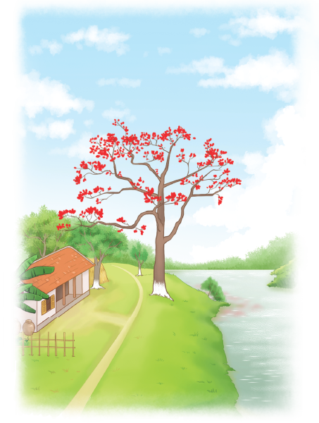
Đọc tên bài, quan sát tranh và phán đoán nội dung bài đọc trong nhóm đôi.

Slide 4

CHIA SẺ
TRƯỚC LỚP

Slide 5
ÔN ĐỌC THÀNH TIẾNG

Slide 6
LUYỆN ĐỌC NỐI TIẾP CÂU
Hoa thắp lửa
1. Nhà Thắm ở ven sông. Phía trước nhà có một cây gạo. Cứ đến tháng Ba, hoa lại nở đỏ ối một góc trời. Chim từ đâu bay về đậu kín các cành cây, kêu ríu rít. Mẹ bảo đó là cây gạo bà nội trồng.

Slide 7
2. Năm kia, bà mất. Cây gạo ra hoa thưa thớt rồi rụng lá, héo khô. Mẹ nói:
-Nó buồn vì nhớ bà đấy. Thắm hỏi:
-Cái cây cũng biết buồn hả mẹ?
- Cây cối cũng có tình nghĩa như con người, con ạ.
Thắm luôn nhớ lời mẹ dạy: "Phải biết yêu thiên nhiên, sông núi, cỏ cây". Mỗi năm Tết đến, mẹ lại quét vôi trắng xoá vào từng gốc cây quanh nhà, mẹ bảo cho chúng “mặc áo mới” mà đón Tết.

Slide 8
LUYỆN ĐỌC NỐI TIẾP CÂU
3. Trước nhà Thắm bây giờ là bãi trồng rau cải. Mùa đông đến, hoa cải nở vàng cả bến sông. Chim chóc vẫn bay về ven sông, dù không còn cây to nào để đậu lên như trước nữa. Phong cảnh thật nên thơ, nhưng Thắm không quên ở chỗ đó đã từng có một cây gạo thắp lửa đỏ rực. Và Thắm thấy nhớ bà nội vô cùng.

Slide 9
LUYỆN ĐỌC CẢ BÀI
ĐỌC THEO NHÓM ĐÔI

Slide 10



LUYỆN ĐỌC TRƯỚC LỚP
Tiêu chí đánh giá
1. Đọc đúng.
2. Đọc to, rõ.
3. Đọc ngắt, nghỉ đúng chỗ.

Slide 11
ÔN LUYỆN ĐỌC HIỂU

Slide 12









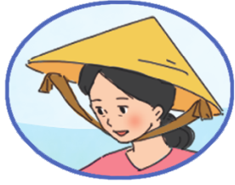

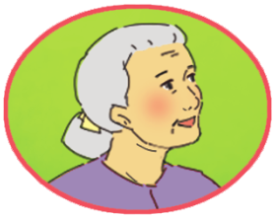


Câu 1
Cây gạo trước nhà Thắm do ai trồng ?
A.
B.
C.
1
2
3
4
5
6
START
Notes:
Xin chào quý thầy cô đã quan tâm đến sản phẩm của em ạ!
Game trắc nghiệm có 3 ý A, B, C.
Quý thầy cô sẽ gõ đáp án đúng vào ô CORRECT ANSWER, đáp án sai vào ô WRONG ANSWER.

Slide 13



Câu 2
Tháng Ba, cây gạo thay đổi thế nào ?
A. Nở hoa đỏ ối một góc trời
B. Thưa thớt rồi rụng lá, héo khô
C. Nở vàng cả bến sông
2
1
3
4
5
6
START

Slide 14
Câu 3
Theo mẹ Thắm, vì sao cây gạo ra hoa thưa thớt rồi rụng lá, héo khô?
Cây gạo ra hoa thưa thớt rồi rụng lá, héo khô vì nhớ bà.
3
1
2
4
5
6
START

Slide 15

Câu 4
Vì sao khi hoa cải nở vàng và chim chóc bay về
ven sông, Thắm thấy nhớ bà nội?
Khi hoa cải nở vàng và chim chóc bay về ven sông, Thắm thấy nhớ bà nội vì chỗ đó từng có cây gạo bà nội trồng.
4
1
2
3
5
6
START

Slide 16
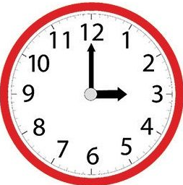

Câu 5
Tìm từ ngữ có nghĩa trái ngược
với mỗi từ sau ?
vui
buồn:
mới:
nhớ:
cũ
quên
5
1
2
3
4
6
START

Slide 17

Câu 6
Đặt một câu có hình ảnh so sánh về hoa gạo ?
Những bông hoa gạo nở đỏ rực như những đốm lửa nhỏ sáng lấp lánh.
6
1
2
3
4
5
START

Slide 18
CỦNG CỐ

Slide 19
THI ĐUA ĐỌC PHÂN VAI
Thi đọc phân vai hoặc đọc một đoạn em thích trước lớp.

Slide 20
ĐỌC TRƯỚC LỚP
Tiêu chí đánh giá
1. Đọc đúng.
2. Đọc to, rõ.
3. Đọc ngắt, nghỉ đúng chỗ.

Slide 21
Tạm biệt và hẹn gặp lại

